Slide 1
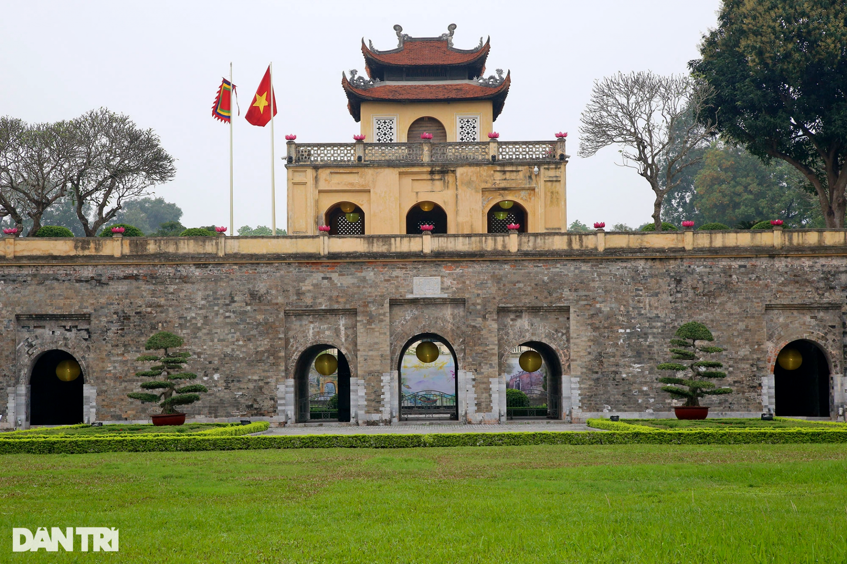

CHƯƠNG 5
ĐẠI VIỆT THỜI LÝ – TRẦN – HỒ (1009-1407)
Mục tiêu: Trong chương này các em sẽ nắm được
1. Nhà Lý xây dựng và phát triển đất nước (1009-1225)
2. Cuộc kháng chiến chống quân xâm lược Tống (1075-1077)
3. Nước Đại Việt thời Trần (1266-1400)
4. Ba lần kháng chiến chống quân xâm lược Mông-Nguyên
5. Nước Đại Ngu thời Hồ (1400-1407)

Slide 2
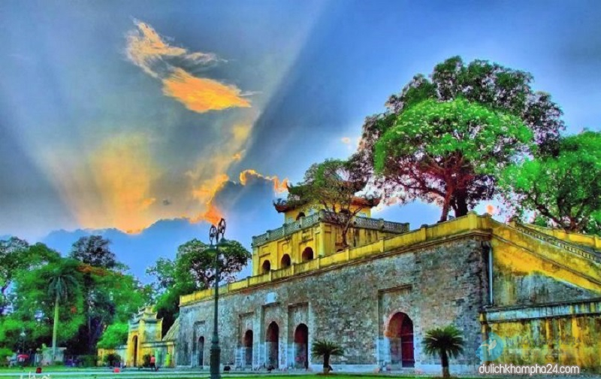
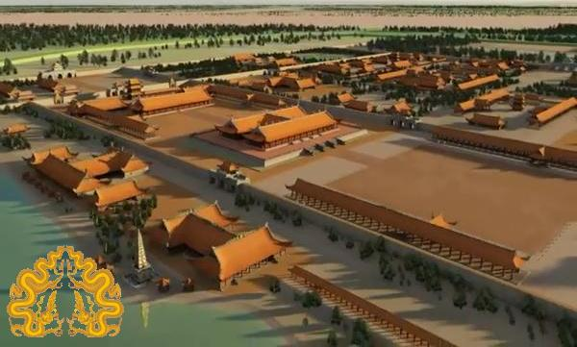
CHƯƠNG 5
ĐẠI VIỆT THỜI LÝ – TRẦN – HỒ (1009-1407)
Bài 11
NHÀ LÝ XÂY DỰNG VÀ PHÁT TRIỂN ĐẤT NƯỚC (1009-1225)
(03 tiết)
Tiết 29. Bài 11
NHÀ LÝ XÂY DỰNG VÀ PHÁT TRIỂN ĐẤT NƯỚC (1009-1225)
Học xong bài này các em sẽ:
1- Trình bày được các nét chính về sự thành lập nhà Lý
2. Đánh giá được sự kiện dời kinh đô từ Hoa Lư ra Đại La (Thăng Long) của Lý Công Uẩn
3. Nắm được các nét chính về kinh tế, chính trị, văn hóa, xã hội, tôn giáo thời Lý
4. Nắm được các thành tựu tiêu biểu về văn hóa giáo dục thời Lý.

Slide 3

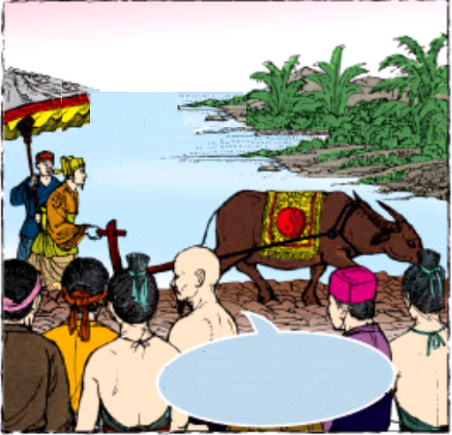

3. Tình hình kinh tế, xã hội
a. Tình hình kinh tế
Nhà Lý đã thi hành những chính sách gì để phát triển nông nghiệp?
* Nông nghiệp:
- Nhà Lý thực hiện nhiều biện pháp khuyến khích sản xuất nông nghiệp:
+ “Ngụ binh ư nông”
+ Cày ruộng tịch điền
+ Bảo vệ trâu, bò, khai hoang, đào kênh, đắp đê..
- Kết quả: Nhiều năm mùa màng bội thu

Slide 4
Bài 11
NHÀ LÝ XÂY DỰNG VÀ PHÁT TRIỂN ĐẤT NƯỚC (1009-1225)
(03 tiết)
3. Tình hình kinh tế, xã hội
Tình hình thủ công nghiệp thời kỳ này như thế nào?
a. Tình hình kinh tế
* Nông nghiệp:
* Thủ công nghiệp:
- Khá phát triển với 2 bộ phận:
+ Thủ công nghiệp Nhà nước (Đúc tiền, chế tạo vũ khí, làm phẩm phục triều đình)
+ Thủ công nghiệp nhân dân (Đúc đồng, làm giấy, dệt vải, làm gốm...)

Slide 5
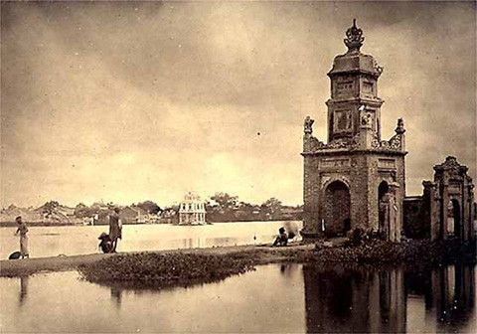
Tháp báo thiên
Tháp Báo Thiên, tên gọi đầy đủ là Đại thắng tư thiên bảo tháp, được xây cất vào năm Đinh Dậu (1057) đời Lý Thánh Tông. Tháp cao 20 trượng (khoảng 70 m) và gồm 30 tầng (có tài liệu chép là 12 tầng), nằm trong khuôn viên chùa Sùng Khánh ở phường Báo Thiên. Tháp được coi là một trong tứ đại khí do có số tầng chẵn biểu thị sự cân bằng, ổn định, tĩnh tại, bền vững như triều đình nhà Lý đầy khí thế, sẽ tồn tại dài lâu. Ngọn tháp đúc bằng đồng khắc ba chữ “Đao Ly Thiên” tỏ ý tưởng của đấng tối cao xông lên tận trời thẳm. Tuy nhiên, trận bão năm Mậu Ngọ (1258), ngọn tháp này bị đổ. Sau này, tháp bị sét đánh sạt mất hai tầng năm 1322 và bị đổ vào năm 1406. Thời thuộc Minh (1414-1427), quân Minh đã cho phá tháp để chế súng. Chỗ tháp bị phá sau đó được đổ đất thành gò cao để dựng đàn tràng.

Slide 6
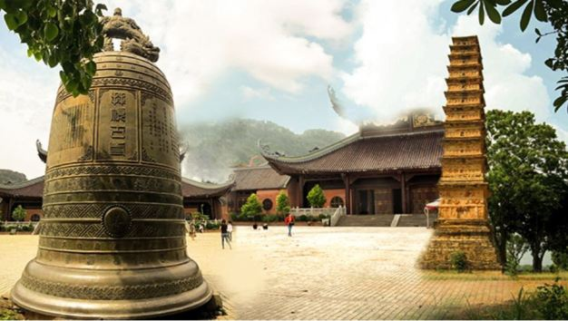
Chuông Quy Điền – Hình minh họa
Chuông Quy Điền được đúc trong lần sửa lại chùa Diên Hựu (chùa Một Cột, Hà Nội) vào tháng hai năm Canh Thân (1080) đời Lý Nhân Tông. Để đúc quả chuông này, vua Lý Nhân Tông đã cho sử dụng đến 12.000 cân đồng (tương đương với 7,3 tấn đồng bây giờ). Chuông đúc xong, đánh không kêu, nhưng cho rằng nó đã thành khí, không nên tiêu hủy, nhà vua bèn sai người vần ra khu ruộng sau chùa.
Vì khu ruộng này thấp trũng, có nhiều rùa đến ở, nên có tên là Quy Điền (ruộng Rùa), nhân đó gọi chuông là chuông Quy Điền. Tháng 10 năm Bính Ngọ (1426), chuông Quy Điền đã bị Vương Thông (nhà Minh) cho phá hủy để chế súng đạn, hỏa khí.

Slide 7
3. Tình hình kinh tế, xã hội
a. Tình hình kinh tế
Tình hình buôn bán thời kỳ này như thế nào?
* Thương nghiệp:
- Nhiều chợ được hình thành ở các địa phương
- Buôn bán với nước ngoài (Nhà Tống) khá phát triển. (cảng Vân Đồn trở thành cảng biển buôn bán sầm uất).

Slide 8

Hãy trình bày sự phân hóa xã hội thời Lý?
3. Tình hình kinh tế, xã hội
b. Tình hình xã hội
- Xã hội phân hóa rõ rệt hơn:
Quý tộc (Vua, Quan Lại)
+ Bộ phận thống trị:
Địa Chủ
Nông dân
+ Bộ phận bị thống trị:
Thợ thủ công
Thương nhân
Nô tì

Slide 9
4. Tình hình văn hóa, giáo dục
Hãy trình bày những nét cơ bản về tôn giáo dưới thời Lý?
a. Tôn giáo
- Phật giáo trở thành Quốc giáo của nước ta

Slide 10
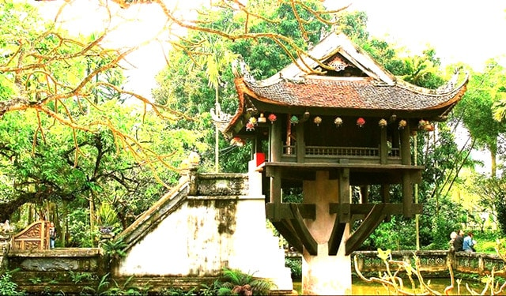
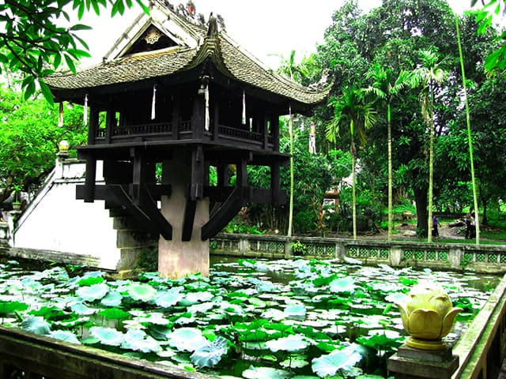
Chùa Một Cột được khởi công xây dựng vào năm Kỷ Sửu 1049, dưới thời vua Lý Thái Tông. Theo truyền thuyết dân gian, trong một giấc chiêm bao vua Lý Thái Tông đã mơ thấy Phật bà Quan Âm đang tọa trên đài sen tỏa ánh hào quang và mời nhà vua lên cùng. Tỉnh giấc chiêm bao nhà vua liền kể với bề tôi. Nhà sư Thiền Tuệ khuyên vua nên dựng chùa trên trụ đá y như trong giấc mơ, làm tòa sen để Phật bà ngự ở trên.
Trong sử sách có chép lại tại vị trí chùa Một Cột bây giờ có một cột đá phía trên có ngôi lầu ngọc, trong lầu ngọc có tượng Phật Quan Âm đã được dựng ở hồ nước vuông. Nhà vua thường lui tới tụng kinh niệm phật, cầu nguyện. Sau hoàng tử nối dõi tu sửa lại thành chùa và dựng thêm một ngôi chùa bên cạnh cách 10 m về phía Tây Nam. Cụm di tích này được đặt tên Diên Hựu Tự với mong muốn “phước lành dài lâu”.

Slide 11
4. Tình hình văn hóa, giáo dục
a. Tôn giáo
- Phật giáo trở thành Quốc giáo của nước ta
- Nho giáo bắt đầu có vai trò quan trọng trong xã hội, Đạo giáo khá thịnh hành.

Slide 12
1️⃣ Phật giáo trở thành Quốc giáo
➤ Quốc giáo là gì?
→ Quốc giáo = tôn giáo được nhà nước coi trọng nhất, bảo trợ và khuyến khích.
➤ Vì sao thời Lý Phật giáo là Quốc giáo?
Nhiều vua Lý sùng Phật (Lý Thái Tổ, Lý Thái Tông…)
Thiền sư tham gia việc nước: Vạn Hạnh, Viên Chiếu…
Phật giáo dạy: ✔️ Từ bi ✔️ Nhân ái ✔️ Khoan dung → Phù hợp với xã hội sau chiến tranh, cần ổn định lòng dân
➤ Biểu hiện cụ thể:
Xây rất nhiều chùa: Chùa Một Cột, Diên Hựu, Phật Tích…
Sư sãi được trọng dụng
Phật giáo ảnh hưởng mạnh đến: Đạo đức,Văn học, Nghệ thuật
📌 Thời Lý, Phật giáo không chỉ là tôn giáo mà còn là chỗ dựa tinh thần và chính trị của triều đình.

Slide 13
2️⃣ Nho giáo bắt đầu có vai trò – Đạo giáo khá thịnh hành
🔹 Nho giáo:
→ Là học thuyết dạy:
Trung với vua
Hiếu với cha mẹ
Lễ nghĩa – trật tự xã hội
➤ Vai trò của Nho giáo thời Lý:
Dùng để: ✔️ Đào tạo quan lại ✔️ Tổ chức thi cử
Năm 1070: lập Văn Miếu
Năm 1075: mở khoa thi đầu tiên
📌 Nho giáo giúp nhà nước tổ chức bộ máy cai trị và đào tạo người làm quan.

Slide 14
4. Tình hình văn hóa, giáo dục
Văn học nước ta dưới thời Lý có những nét gì nổi bật?
b. Văn học, nghệ thuật
- Văn học chữ Hán bước đầu phát triển

Slide 15
Thời Lý, chữ Hán là chữ viết chính thức của nhà nước. Một bộ phận người Việt học và sử dụng chữ Hán, chủ yếu là quan lại, trí thức; còn đại đa số nhân dân chưa biết chữ.

Slide 16
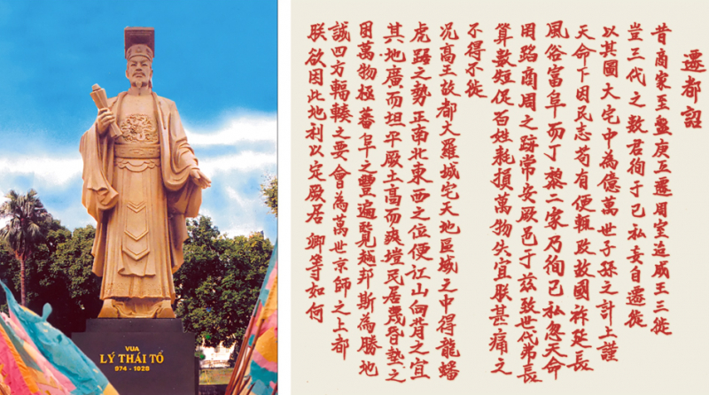
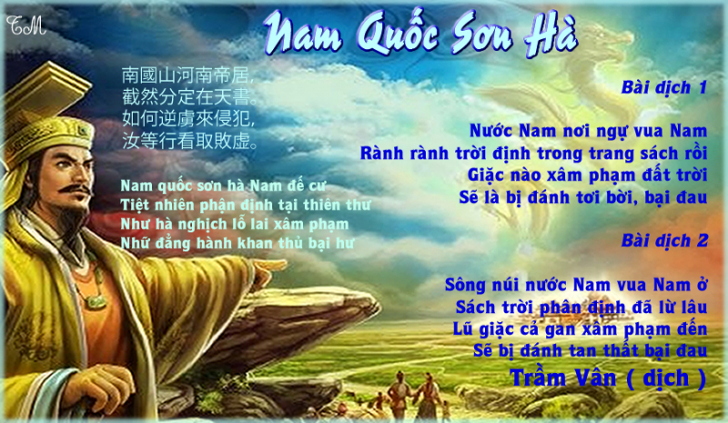
Một số tác phẩm văn học chữ Hán thời Lý

Slide 17
Thời Lý, văn học chữ Hán phát triển với các tác phẩm tiêu biểu như: Chiếu dời đô, Nam quốc sơn hà, các bài thơ – kệ của thiền sư như Vạn Hạnh, Mãn Giác… phản ánh tinh thần yêu nước và tư tưởng Phật giáo.

Slide 18
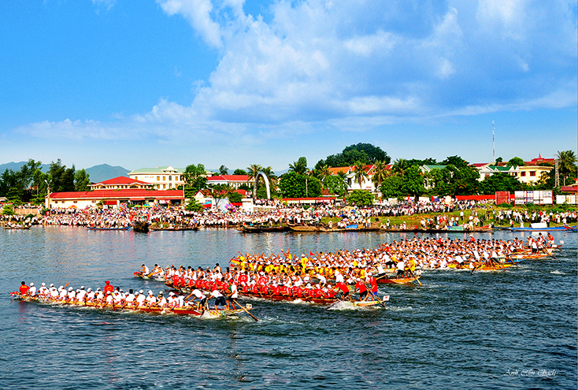
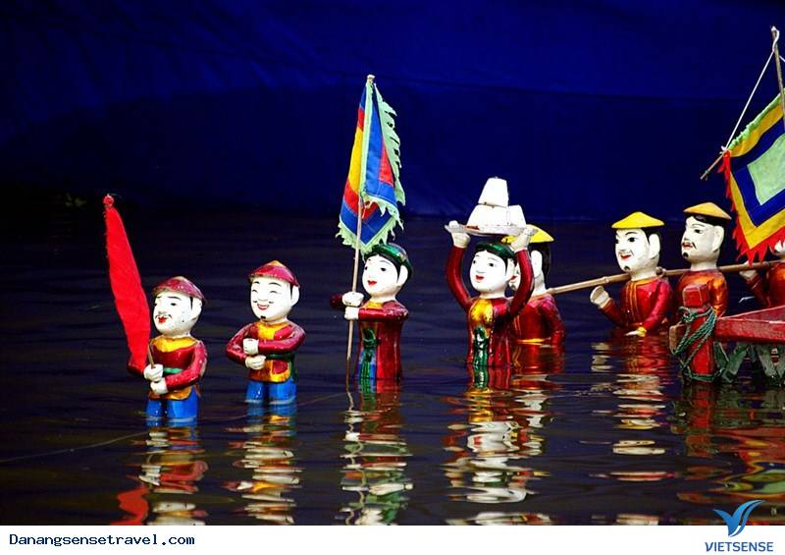
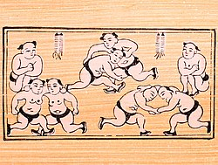
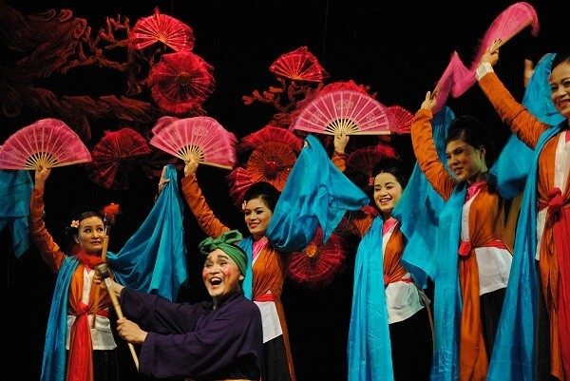
4. Tình hình văn hóa, giáo dục
b. Văn học, nghệ thuật
- Văn học chữ Hán bước đầu phát triển
- Các loại hình văn hóa dân gian rất được ưa chuộng (hát chèo, rối nước, đấu vật, đua thuyền…
Múa rối nước
Đấu vật
Nghệ thuật hát Chèo
Đua thuyền

Slide 19
4. Tình hình văn hóa, giáo dục
b. Văn học, nghệ thuật
- Văn học chữ Hán bước đầu phát triển
- Các loại hình văn hóa dân gian rất được ưa chuộng (hát chèo, rối nước, đấu vật, đua thuyền…
- Thời kỳ này có các công trình kiến trúc, điêu khắc lớn và độc đáo

Slide 20
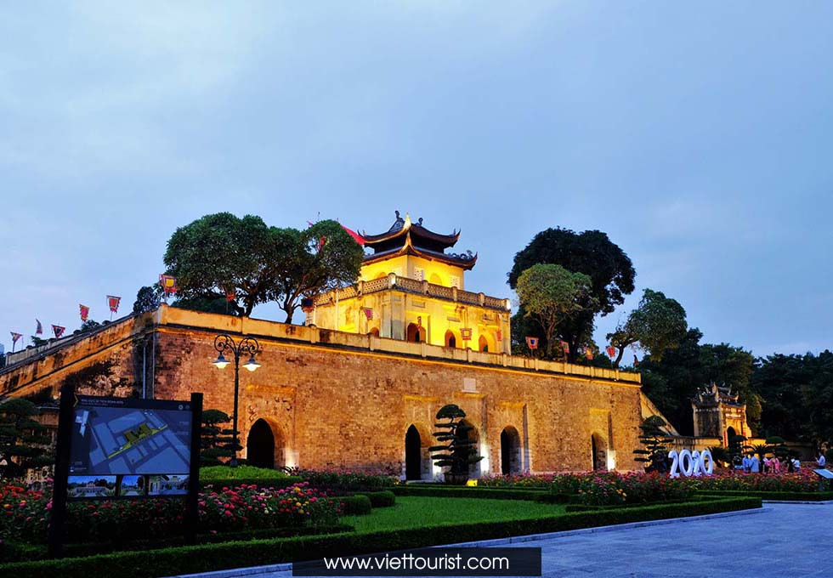
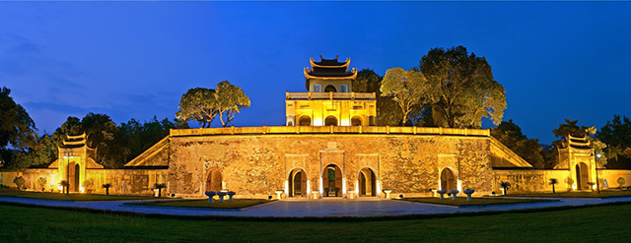
Kiến trúc phát triển mạnh dưới thời nhà Lý và chịu ảnh hưởng của Phật Giáo rất sâu đậm. cung điện, lâu đài, thành quách và chùa tháp được xây dựng với quy mô lớn. Thành Thăng Long là một công trình xây dựng lớn trong các triều đại phong kiến. Thành gồm hai vòng dài khoảng 25km. Trong hoàng thành có những cung điện cao đến bốn tầng.

Slide 21
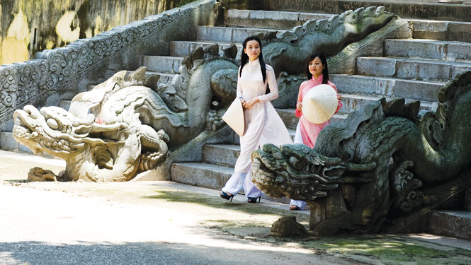
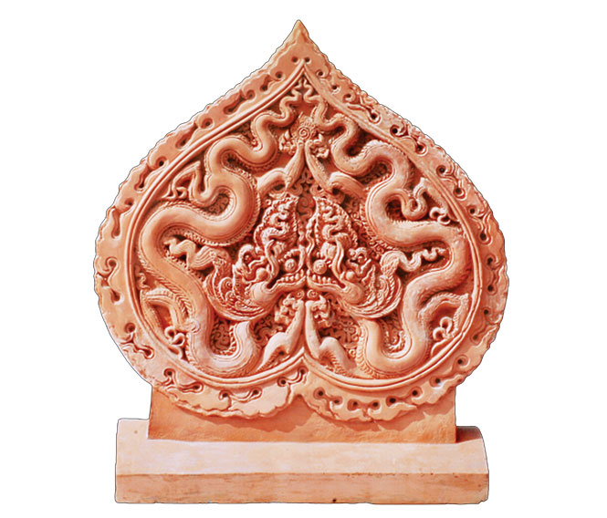
Trong thời Lý, hình tượng rồng được đặt tên cho kinh đô của Đại Việt: “Thăng Long” nghĩa là “rồng bay”, báo hiệu điềm lành, sự hưng khởi, phát triển toàn diện của kinh đô và đất nước từ năm 1010. Rồng thời Lý còn mang nhiều biểu trưng cao quý khác: Quyền lực tối cao của hoàng đế, pháp lực vô biên của Phật pháp, sự phồn thịnh của quốc gia.

Slide 22
4. Tình hình văn hóa, giáo dục
Hãy nêu những biểu hiện chứng tỏ việc giáo dục dưới thời Lý đã được chú ý?
c. Giáo dục
- Nhà Lý đã chú ý đến công tác giáo dục, để tuyển chọn quan lại
- Năm 1070 cho dựng Văn miếu

Slide 23
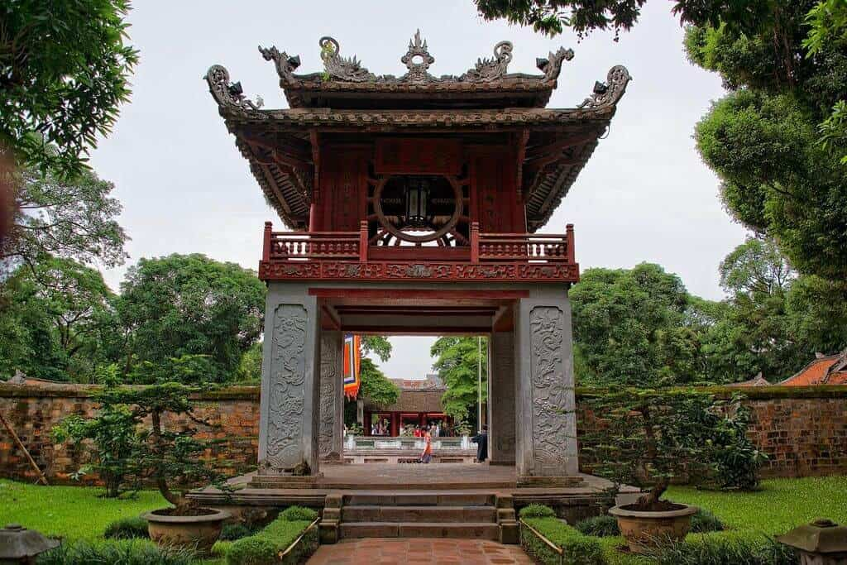
Văn Miếu
Văn Miếu được Vua Lý Thánh Tông cho xây từ mùa thu năm 1070, để thờ Khổng Tử, Chu Công, cùng tứ phối là Nhan Tử, Tăng Tử, Tư Tử, Mạnh Tử và các bậc hiền triết Nho giáo. Sau này, vào năm 1370, khi Quốc Tử Giám Tư nghiệp Chu Văn An qua đời, Vua Trần Nghệ Tông cho thờ ông ở Văn Miếu, bên cạnh Khổng Tử.

Slide 24
4. Tình hình văn hóa, giáo dục
c. Giáo dục
- Nhà Lý đã chú ý đến công tác giáo dục, để tuyển chọn quan lại
- Năm 1070 cho dựng Văn miếu
- Năm 1075 Mở khoa thi đầu tiên
- Năm 1076 thành lập Quốc Tử Giám, trường đại học đầu tiên của nước ta.

Slide 25
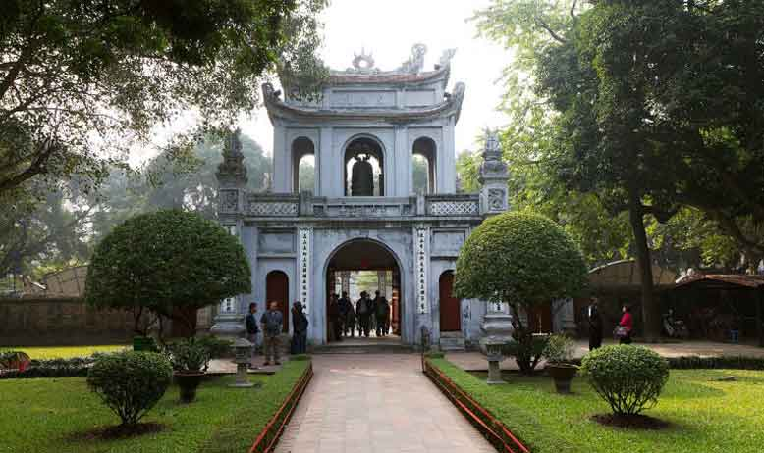
Quốc Tử Giám – trường Đại học đầu tiên của nước ta
Năm 1076, vua Lý Nhân Tông cho xây nhà Quốc Tử Giám – trường học cao cấp đầu tiên của nước ta, nằm sau Văn Miếu. Khi mới xây dựng, trường chỉ dành riêng cho các hoàng tử con vua, hoàng thân, con các đại thần, quý tộc (nên gọi tên là Quốc Tử). Mười năm sau (1806) mở khoa thi thứ hai chọn người đỗ cao vào Hàn Lâm viện. Mạc Hiển Tích đã vinh dự được bổ nhiệm làm Hàn Lâm học sĩ đầu tiên.

Slide 26
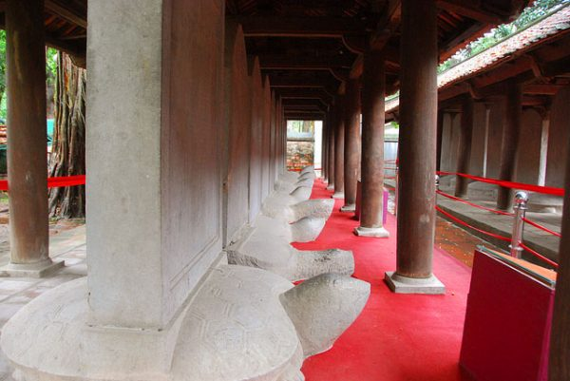
Quốc Tử Giám – trường Đại học đầu tiên của nước ta
Việc xây dựng Văn Miếu, thành lập Quốc Tử Giám không chỉ là minh chứng ghi nhận quyết sách về đường hướng của nền giáo dục mà còn thể hiện cả lý tưởng xây dựng nền trị đạo nhân nghĩa trên đất nước ta.
Tám mưới hai tấm bia đề danh tiến sĩ là biểu tượng của tinh thần hiếu học, đồng thời là sự tôn vinh của các thời đại với những người đã thành danh trên con đường học tập, rèn luyện để trở thành người có ích cho xã hội.
Bia Tiến sĩ

Slide 27

Cñng cè vµ luyÖn tËp.

Slide 28


Vì sao Lý Công Uẩn dời đô về Thăng Long?
CÂU 1:
A
Địa thế Thăng Long đẹp hơn Hoa Lư
B
Đóng đô ở Hoa Lư, các triều đại không kéo dài được
C
Thăng Long có vị trí trung tâm, đất đai bằng phẳng thuận lợi để phát triển kinh tế, chính trị
C

Slide 29
Nhà Lý đã làm những việc gì để củng cố quốc gia thống nhất:
CÂU 2:
A
Tổ chức lễ cày tịch điền, ban chức tước và gả công chúa cho các tù trưởng miền núi
Ban hành bộ Hình Thư, thực hiện chính sách “ngụ binh ư nông”, gả công chúa cho tù trưởng, quan hệ bình thường với nhà Tống, dẹp tan cuộc tấn công của Cham-pa
B
B
Ban hành bộ luật Gia Long, thực hiện chính sách ngụ binh ư nông, quan hệ tốt đẹp với nước Tống
C
D
Gả công chúa cho tù trưởng, quan hệ bình thường với nhà Tống, dẹp tan cuộc tấn công của Cham-pa

Slide 30
Nhà Lý luôn kiên quyết giữ nguyên tắc gì trong quan hệ với các nước láng giềng?
CÂU 4:
A
Tránh xung đột
B
Phải phục tùng
Giữ quan hệ hòa hiếu nhưng kiên quyết bảo vệ chủ quyền, lãnh thổ quốc gia
C
C
D
Mở cửa, trao đổi, lưu thông hàng hóa

